Slide 1

ЦЕНТР ДОБРОВОЛЬЧЕСТВА «АБИЛИМПИКС»
ГБПОУ «Пермский профессионально-педагогический колледж»

Slide 2


Основная цель Центра - координация деятельности и активизация добровольческого, волонтерского и вожатского движения в профессиональных образовательных учреждениях, подведомственных Министерству образования и науки Пермского края.
Основные направления деятельности Центра:
Событийное волонтерство;
Инклюзивное волонтерство;
Экологическое волонтерство;
Спортивное волонтерство;
Социальное добровольчество;
Вожатская деятельность.

Slide 3

Цели ВЦ «АБИЛИМПИКС»
- Сопровождение конкурсов и
чемпионатов для людей с ОВЗ
и инвалидов
- Обучение школьников, молодежь
и взрослое население для работы
с людьми, имеющими ОВЗ
- Проведение мероприятий с
инвалидами и людьми с ОВЗ
03

Slide 4



«Вместе весело шагать!»
Проект ряд социально - реабилитационных и культурно – массовых мероприятий, направленных на повышение социальной и творческой активности детей и молодых людей, с ограниченными возможностями здоровья.
Дзержинская районная организация Пермской краевой организации общероссийской общественной организации «Всероссийское общество инвалидов»
2.Цель
Вовлечение молодёжи с ограниченными возможностями здоровья в социокультурную деятельность совместно со здоровыми сверстниками и их адаптация в обществе путём самовыражения и развития творческих способностей.
Задачи:
• Создание условий и благоприятной обстановки для творческой самореализации молодых людей с ограниченными возможностями здоровья;
• Преодоление одиночества. Адаптация инвалидов в условия реальной жизни, формирование навыков взаимодействия со здоровыми сверстниками;
• Стимулирование развития творчества среди молодёжи с ограниченными возможностями здоровья;
• Расширение творческих контактов молодежи с ограниченными возможностями здоровья и их здоровых сверстников.
Общение детей с ОВЗ и здоровыми сверстниками необходимо всем: для ребят с инвалидностью приобретать навыки общения со сверстниками, новых друзей, , а ребятам студентам (будущие педагоги ) – своего рода практика для дальнейшей их профессиональной деятельности.
В рамках проекта предполагаем совместные мероприятия, где нет разделения на студентов-волонтеров, которые организуют мероприятия и людей с ОВЗ или инвалидностью, идея – в объединении усилий, где и те и другие выступают и участниками и организаторами. Тем самым создается возможность непосредственного взаимодействия и взаимообогащения опыта.

Slide 5
«Вместе весело шагать!»
Руководитель проекта Мысляева Нина Валентиновна председатель Дзержинской районной организации Пермской краевой общероссийской общественной организации «Всероссийское общество инвалидов» с 2014 года, образование высшее, экономист. Опыт работы с детьми-инвалидами с 1993 года .Отвечает за организационно-административную работу проекта ; информирование, сопровождение, всех участников проекта; ведение документации проекта.
Килина Юлия Андреевна, руководитель Центра добровольческого (волонтерского) движения в профессиональных образовательных организациях Пермского края, преподаватель спец. Дисциплин.
Студенты – волонтеры ГБПОУ «Пермский профессионально - педагогический колледж» в количестве 20 человек.
Преподаватели спец. дисциплин «Организация досуговой деятельности, организация театральной деятельности» – Орехова Ю.В., «Хореография» - Нигматуллина О.В., «Декоративно-прикладное искусство, Организация продуктивных видов деятельности «– Шестакова В.П.)

Slide 6
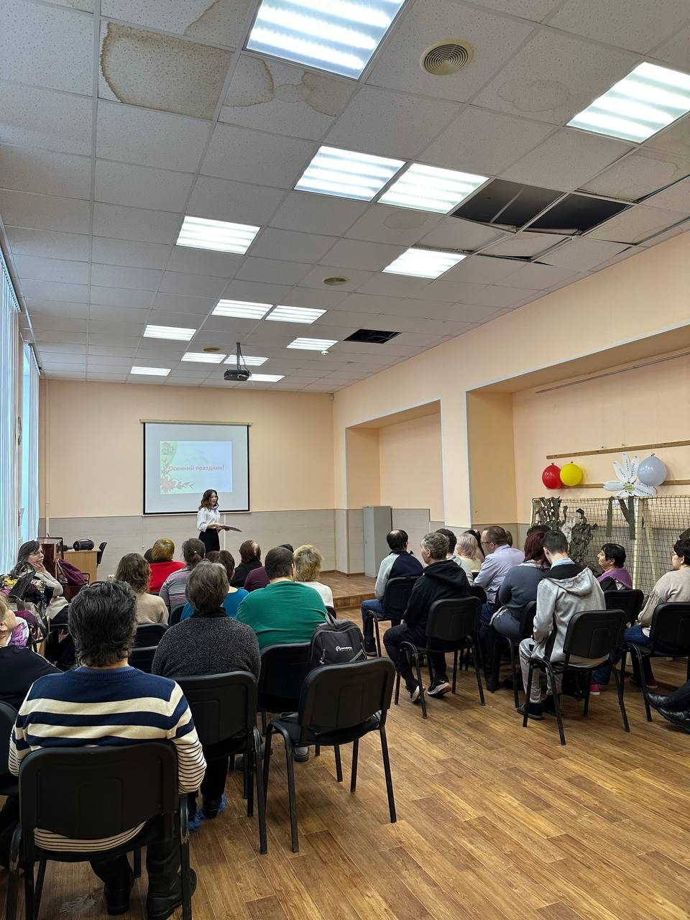
Праздники, посвященные осени,
дню матери,
октябрь, ноябрь 2023 г.

Slide 7
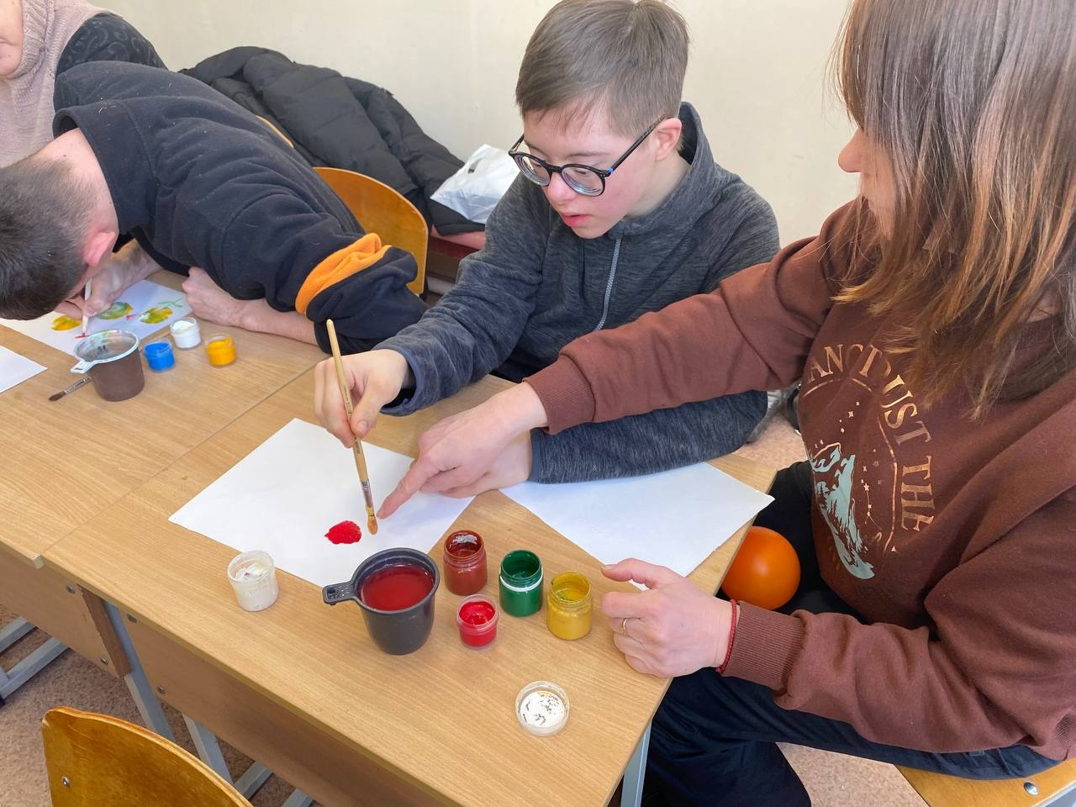
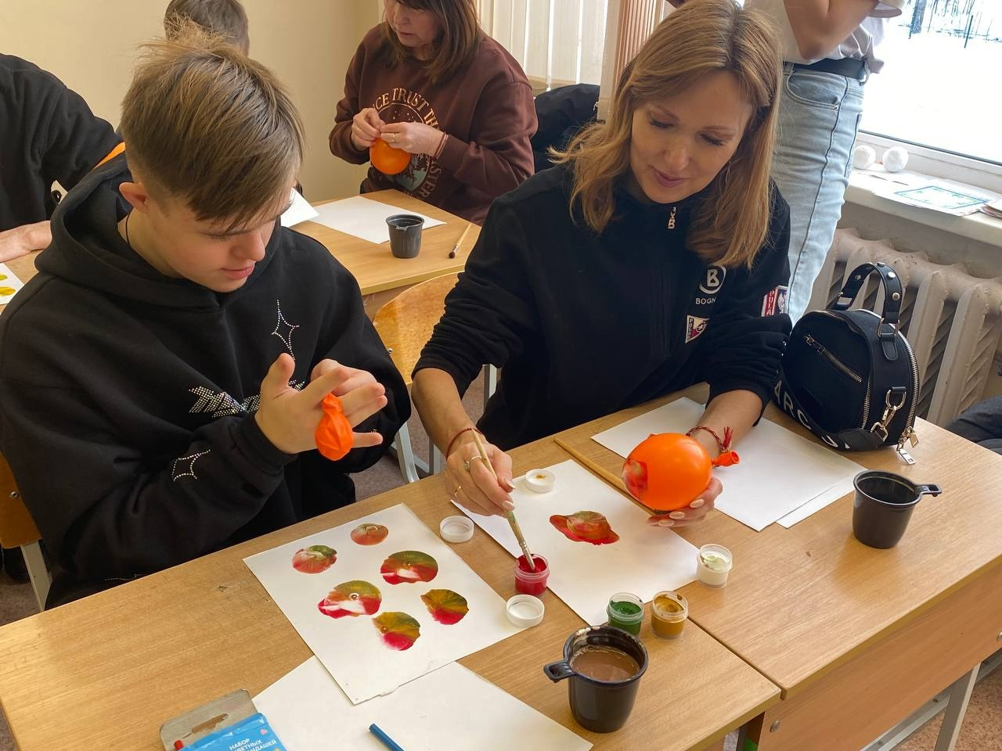
Мастер-классы

Slide 8
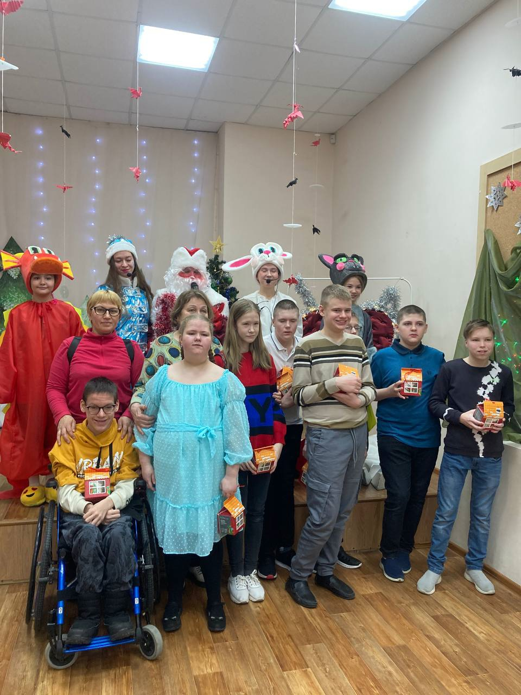
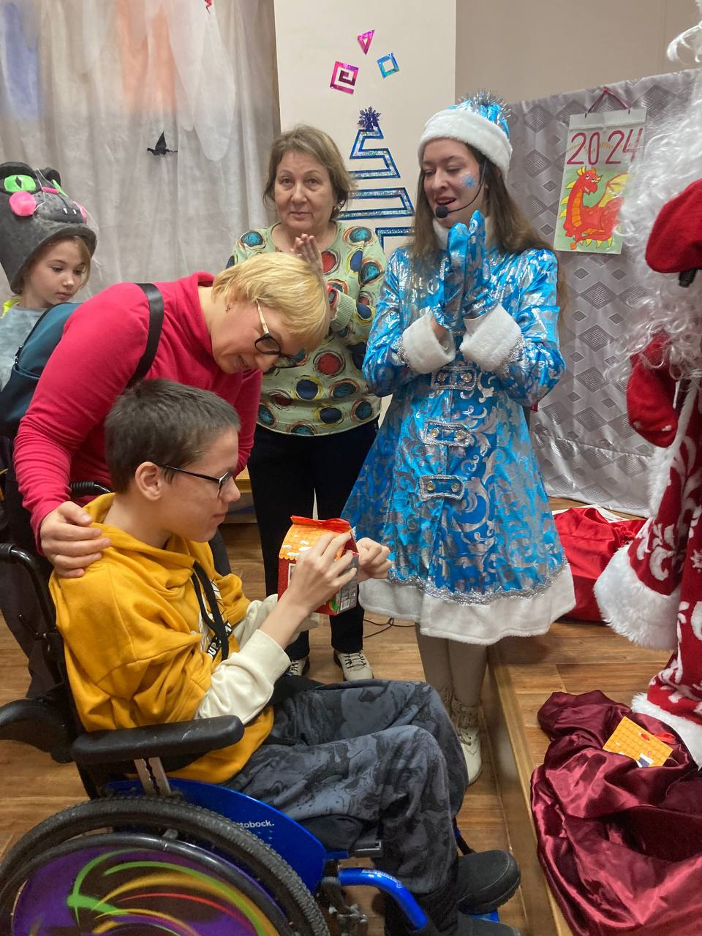
Проект с обучающимися с ограниченными возможностями здоровья МБОУ «Школа № 154"

Slide 9
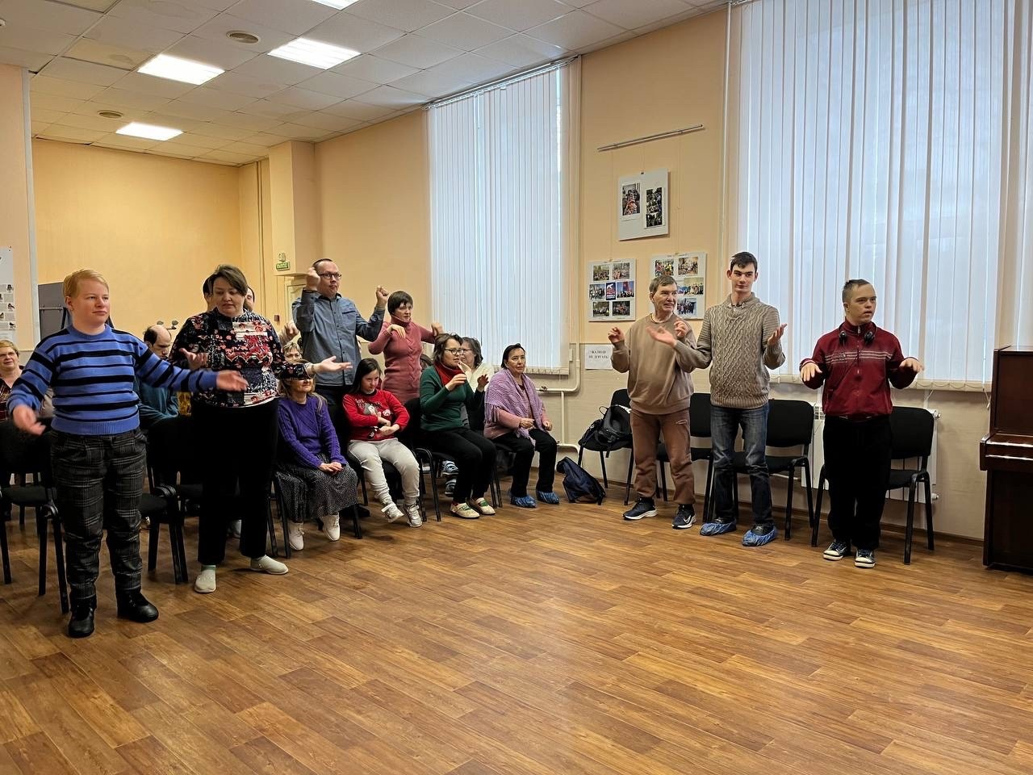
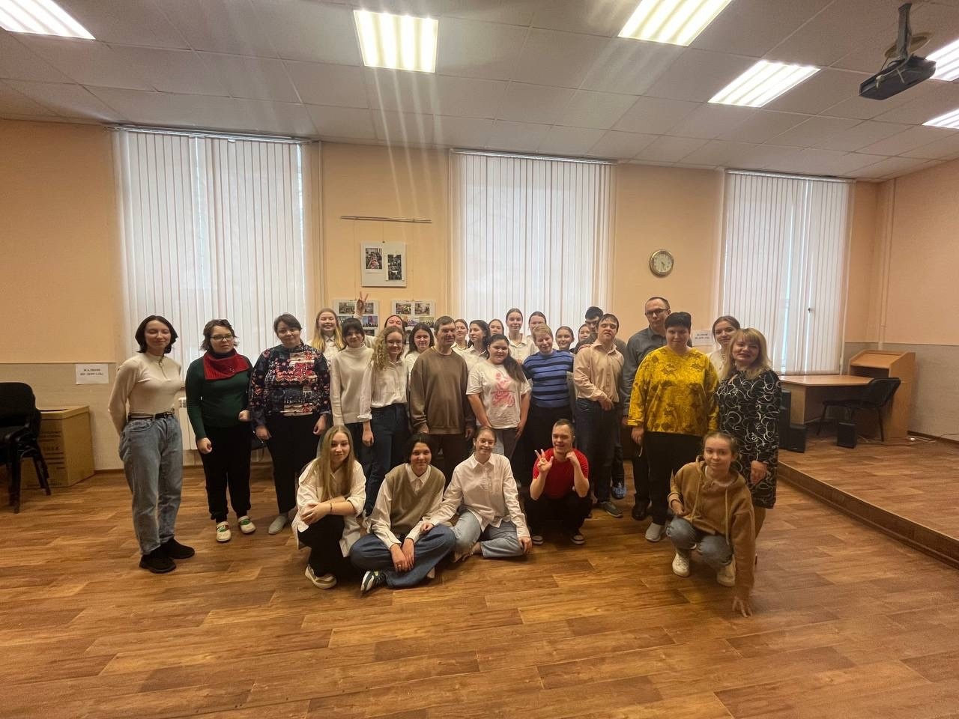

Сделать счастливыми других – Праздник зимы, 02.02.2024 г

Slide 10

Проект «Вместе весело шагать!»
Новый год,
«Угадай мелодию»,
«Кузьминки – по осени поминки»…
Студенты – более 120 человек
Специальности:
44.02.03 Педагогика дополнительного образования (2, 3, 4 курс, база 9, 11 классов)
44.02.04 Специальное дошкольное образование (1, 2, 3 курс, база11 классов)
44.02.05 Коррекционная педагогика в начальном образовании (2 курс, база 11 классов)
44.02.02 Преподавание в начальных классах (2, 3 курс)

